Slide 1
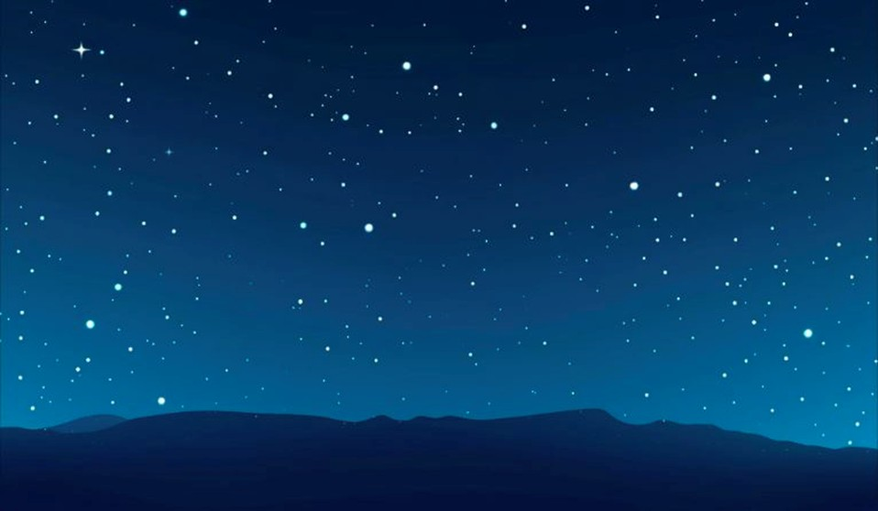
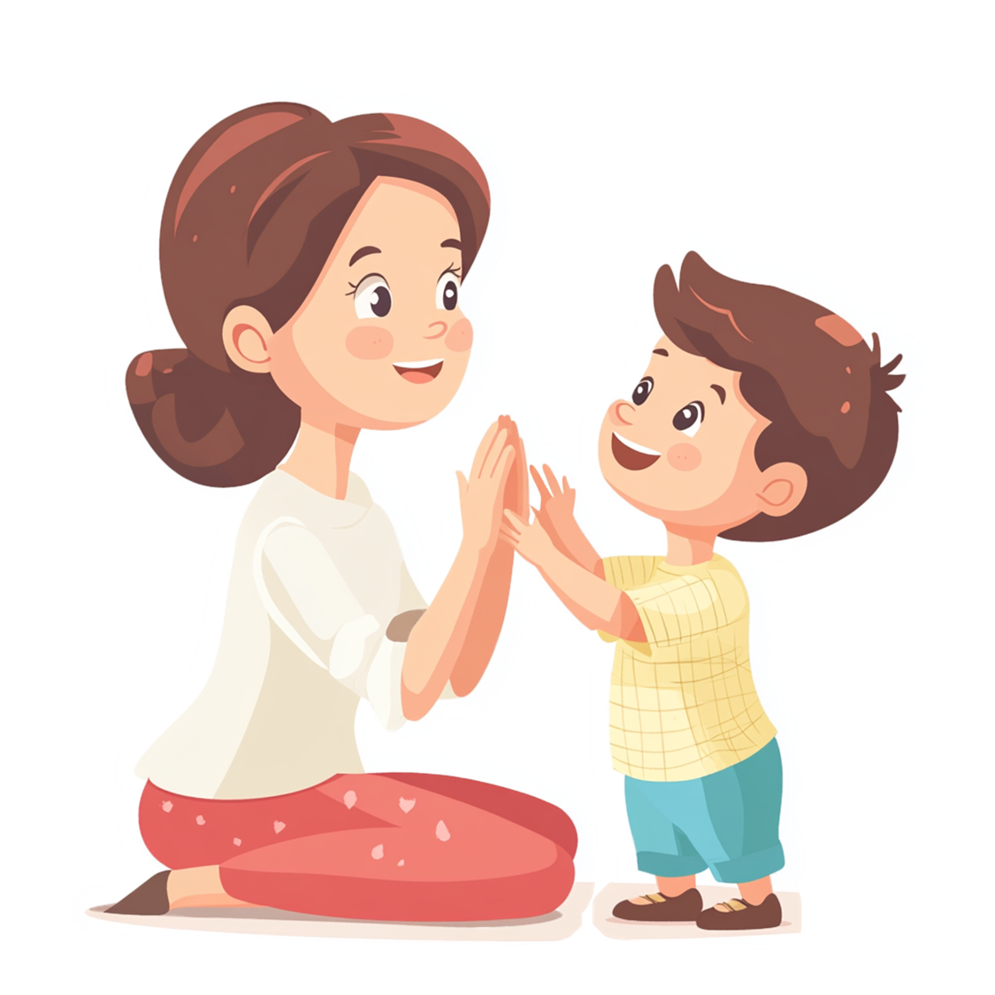


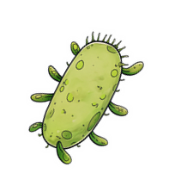
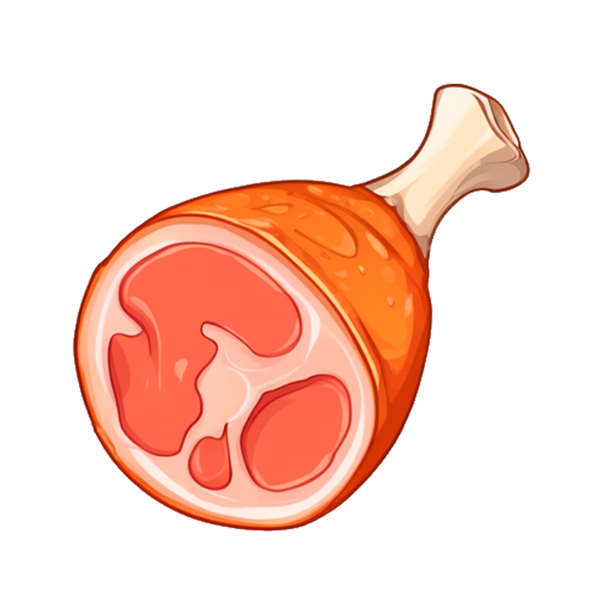
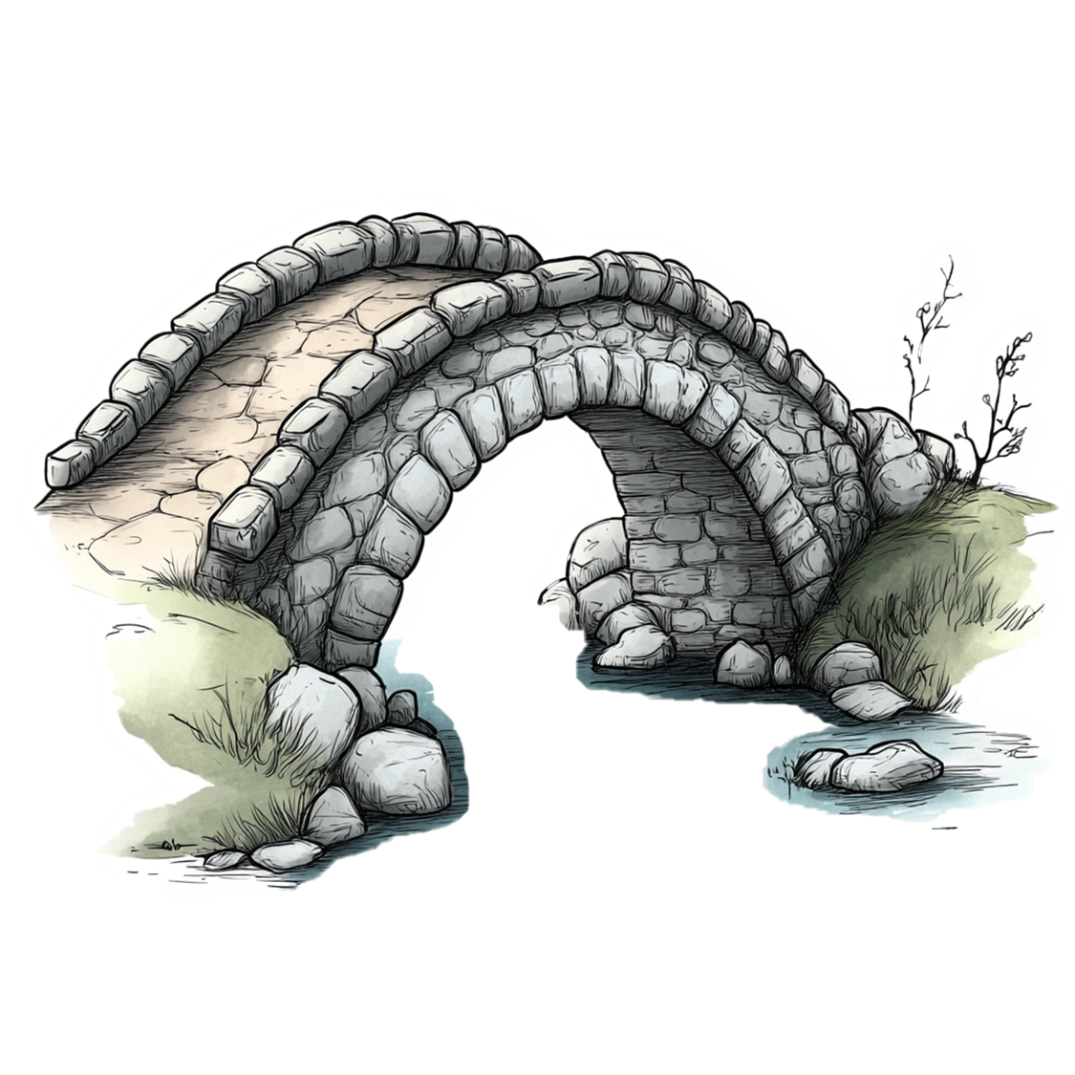
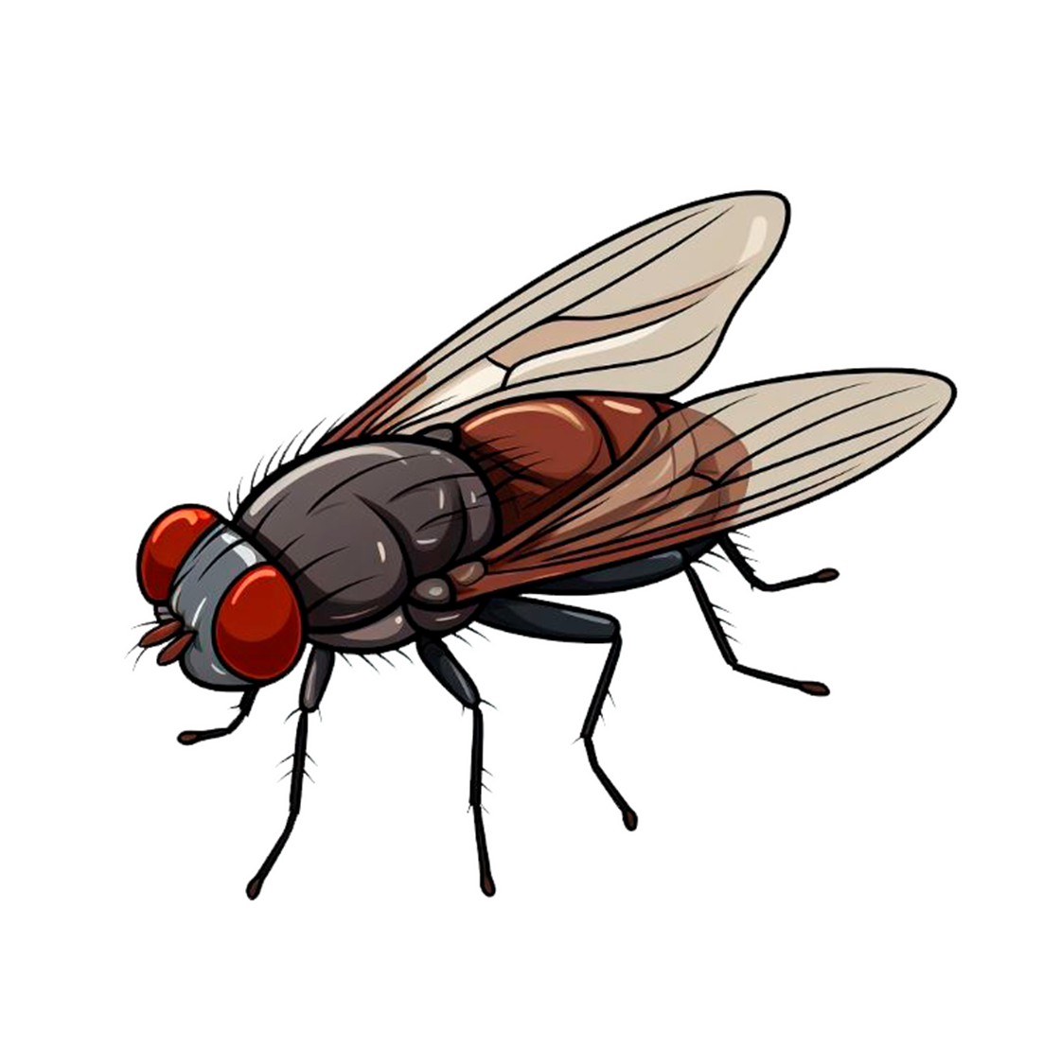
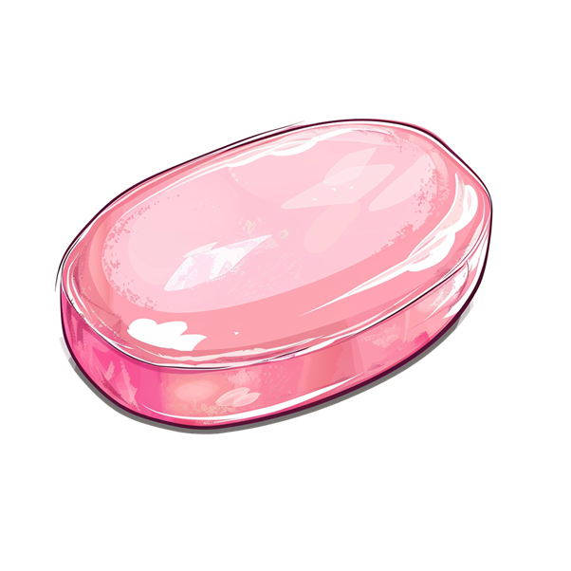
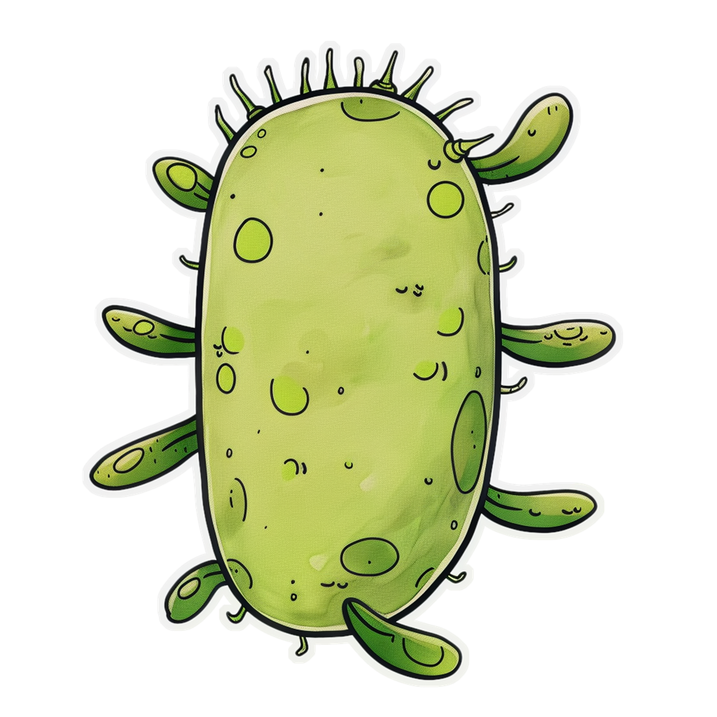
МЕ-МЕ
МИ-МИ
МЯ-МЯ
МА-МА
МУ-МУ
МО-МО
МЫ-МЫ
МУ-МУ
МЫ-МЫ
МИ-МИ
МЕ-МЕ
МЯ-МЯ
МА-МА
МО-МО
МА-МА
МЯ-МЯ
МЕ-МЕ
МИ-МИ
МУ-МУ
МО-МО
МЫ-МЫ

